Slide 1
無店舗販売
Non-store Retailing
2013-01-29
駒澤大学 経営学部
市場戦略学科 4年
MR9192 わっしょい

Slide 2
目次
無店舗販売の概要(主張・目的)
    移動販売
    通信販売
市場の規模
社会的な取組み
今後の動向

Slide 3
概要
◆主張
これからは店舗を開設せずに商品を販売する無店舗販売が増加していくのではないだろうか
◆目的
無店舗販売の取り組みをまとめる。
特に移動販売や電子商取引を取りあげ、それぞれの現状と可能性について整理する。

Slide 4
無店舗販売
ダイレクト・マーケティングのひとつ
固定した店舗を構えないで商品やサービスを販売すること
[1]

Slide 5
無店舗販売の分類
訪問販売：家庭などを訪問し個人への物品販売または販売契約をする事業所
通信・カタログ販売：カタログや新聞・雑誌・テレビ・ラジオ・インターネットなどで広告を行い、通信手段によって個人からの注文を受け商品を販売する事業所
自動販売機による販売：自動販売機によって物品を販売する事業所
その他：その他の店舗を持たない小売事業所（共同購入方式、月極販売）
[2][3]

Slide 6
移動販売
ペイントやラッピングをして改造した販売車両で、様々な商品をイベント会場やオフィス街の施設駐車場などで販売する業種のこと[6]
移動営業
    人力で移動する屋台
臨時営業
    お祭りなどに出される固定式屋台
食品営業自動車
    車で移動して食品を調理して販売
食品移動販売車
    車で移動して食品を販売(調理不可)
[5]

Slide 7
メリット
低コスト・低リスク
営業時間が自由
１人で開業可能（人件費が安い）
営業場所が変えられる
アイディア自由自在
お客さんと近い
副業としてできる
固定店にはない「特別感」を演出できる
オリジナリティを発揮しやすい
[5][7]

Slide 8
デメリット
場所によって売上に大きな影響
多く製造できない
バイトを雇いにくい
出店場所を探すのが大変
毎回行わなければいけない準備と片付け
スペースが限られている
移動販売に慣れていない人には近寄りづらい
固定客が付きにくい
季節・天候に左右されやすい
[6][7]

Slide 9
電子商取引
インターネットなどのネットワークを利用して、契約や決済などを行う取引形態。
  企業同士の取引を「B to B」(Business to Business)
  企業・消費者間の取引を「B to C」(Business to Consumer)
  消費者同士の取引を「C to C」(Consumer to Consumer)
電子商店(ネットスーパー)
オークション
ネット通信販売 など
[8]
Notes:
電子商店 Webサイトを介して消費者に製品やデジタルコンテンツを販売する

Slide 10
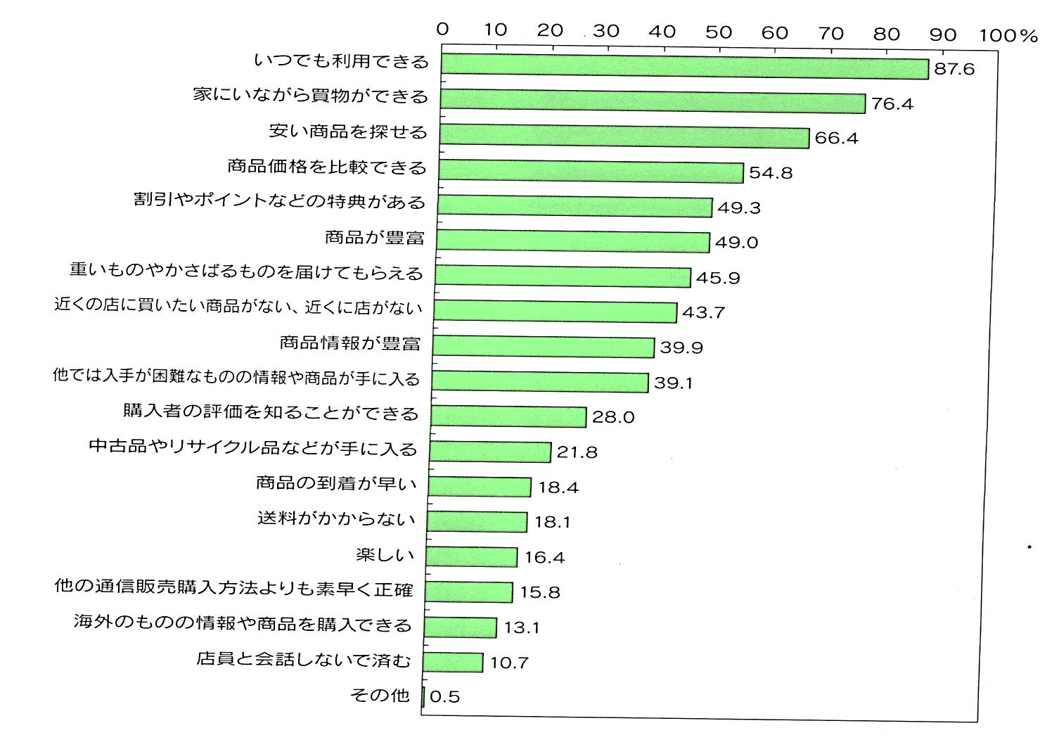
利用する理由
[9]

Slide 11
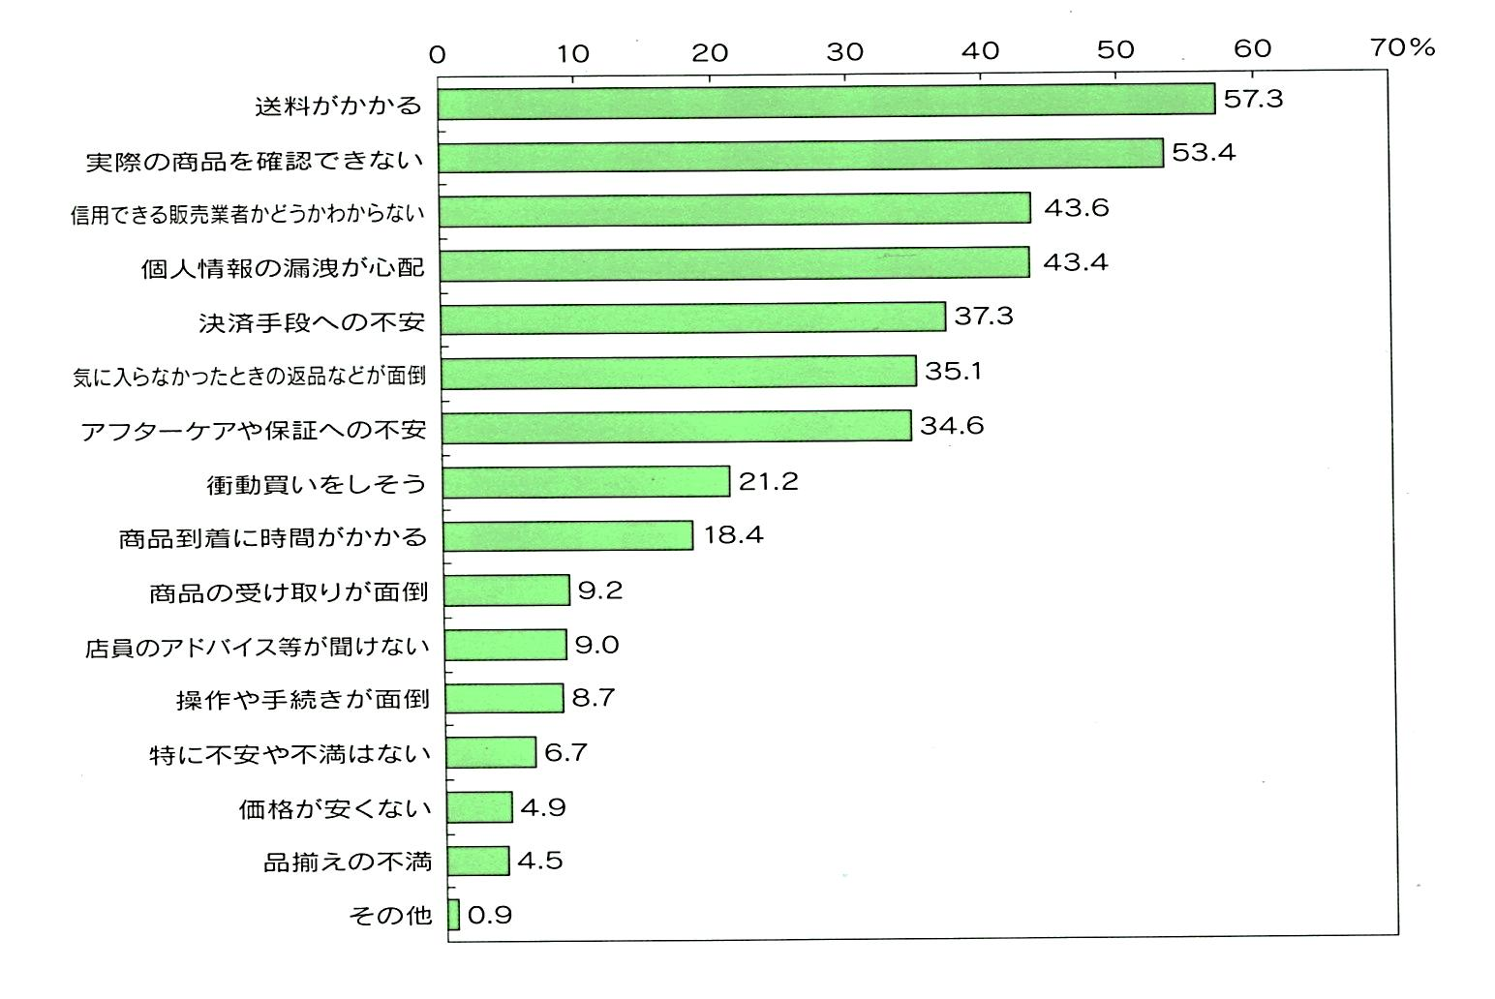
阻害要因
[9]

Slide 12
推移
[4]を参考に作成
年間販売額単位：億円
 | 平成１４年 |  | 平成１９年
 | 商店数 | 年間販売額 | 商店数 | 年間販売額
訪問販売 | 22,740 | 24,115 | 20,170 | 23,336
通信・カタログ販売 | 2,916 | 21,613 | 3,931 | 25,349
自動販売機 | 4,573 | 4,342 | 6,056 | 8,730
その他 | 554 | 590 | 636 | 991
無店舗販売合計 | 30,783 | 50,660 | 30,793 | 58,406

Slide 13
[4]を参考に作成

Slide 14
背景
食料品や生活必需品の買い物に困る人々
「買い物弱者」「買い物難民」
特に移動手段を持たず、身体的にも経済的にも対応が難しい高齢者を中心に深刻な問題になりつつある
[10][11]

Slide 15
自治体の取り組み
高知県→民間移動販売スーパーの車両購入費を補助
三重県→生活バスを運営
茨城県→官民共同のネットスーパー
大分県→買い物に苦労している5団地で月１朝市開催
[10][11]

Slide 16
今後の動向
商店数・年間販売額が増加傾向にある。
今後は法人商店が無店舗販売を取り始め、新規参入しやすい土台が形成される。
⇒規模も拡大していくと考える。

Slide 17
参考文献
[1] JERICHO CONSULTING(無店舗販売) (閲覧日：2012-08-17)
  http://www.jericho-group.co.jp/main.html
[2]日本標準産業分類（平成19年11月改定）分類項目表 総務省統計局 HPより (閲覧日：2012-08-17)
  http://www.stat.go.jp/index/seido/sangyo/19-3-1.htm
[3]『新・無店舗販売 』工業市場研究所出版部 1984年
[4]我が国の商業 2009年版(3部・第2章) 経済産業省HPより (閲覧日：2012-08-22)
  http://www.meti.go.jp/statistics/tyo/syougyo/domestic.html
[5] 移動カフェ・移動屋台の開業ガイド (閲覧日：2011-08-26)
  http://idocafe.blogspot.jp/
[6] 移動販売のポータルサイト 【JCCA】 一般社団法人 日本ケータリングカー協会 公式サイト
(閲覧日：2011-08-26)
  http://www.jcca.gr.jp/idouhanbai/howto/0101.html
[7]横山 智彦「技術公開 専業のプロが教える成功のための絶対条件」『商業界』2011年08月号 商業界
[8] IT用語辞典e-words(電子商取引とは) (閲覧日：2012-08-17)
  http://e-words.jp/w/E99BBBE5AD90E59586E58F96E5BC95.html
[9]『リサーチする生活者 変わるネットビジネス』財団法人 地域流通経済研究所 2008年
[10]向囿英雄「コミュニティで公共交通を創出する」『コミュニティ政策』2011年9号 東信堂
[11] 笹井かおり「買い物難民」問題 参議院HPより (閲覧日：2012-09-04)
http://www.sangiin.go.jp/japanese/annai/chousa/rippou_chousa/backnumber/2010pdf/20100801109.pdf

Slide 18
参考文献 図書・論文
・図書
[近藤96] 近藤雅和『誰でも簡単に始められる無店舗ビジネス』ぱる出版，1996．
[新・無店舗84]『新・無店舗販売』工業市場研究所，1984．
[小山84] 小山周三『ホームショッピング新時代 : 情報型流通戦略』東洋経済新報社，1984．
[竹内05] 竹内晋『移動販売ビジネスで成功する!―クルマ一台で自分の「お店」を持つ方法』プロスパー企画，2005．
[読本09]『移動販売車読本』メディアック，2009．
[野沢04] 野沢一馬『誰も教えてくれない「屋台」商売の始め方・儲け方―車1台、50万円から“移動販売型屋台”で楽しく商売』ぱる出版，2004．
[横山11] 横山智彦「技術公開 専業のプロが教える成功のための絶対条件」『商業界』08月号，2011．
[リサーチ08]『リサーチする生活者 変わるネットビジネス』財団法人 地域流通経済研究所，2008．
[大門11] 大門則亮『ネットショップ・通信販売事業の法律と手続き』三修社，2011．
・論文
[諸橋12] 諸橋邦彦「諸外国における動物取扱業をめぐる法制」レファレンス 第62巻3号，2012．
[藤澤10] 藤澤研二「新しいビジネスモデルの構築への模索が続く小売業」江戸川大学紀要，第21号，2010．
[青木05] 青木敦司・薬袋奈美子「自動車移動販売の形態と周囲に及ぼす影響に関する研究」日本建築学会大会学術講演梗概集，2005年9月．
[小野05] 小野征一郎・尾崎裕士「鮮魚移動販売の実態分析」近畿大学紀要，第38巻，2005．

Slide 19
参考文献 Webサイト（最終閲覧日2013-01-08）
[JERICHO] JERICHO CONSULTING(無店舗販売)
http://www.jericho-group.co.jp/main.html
[産業分類] 日本標準産業分類（平成19年11月改定）分類項目表，総務省統計局
http://www.stat.go.jp/index/seido/sangyo/19-3-1.htm
[開業] 移動カフェ・移動屋台の開業ガイド
http://idocafe.blogspot.com/
[ネオ屋台] ネオ屋台・移動販売の開業方法1
http://www.neoyatai.com/start1.html
[動物愛護] 財団法人 神奈川県動物愛護協会
http://www.kspca.jp/topix/topix04.html
[マイコミ] マイコミジャーナル
http://journal.mycom.co.jp/news/2011/05/13/011/index.html
[東洋] 東洋経済オンライン
http://www.toyokeizai.net/business/strategy/detail/AC/501735939adb3c6f77151cc454f06111/
[ファミマ] Family Mart / ニュースリリース詳細
http://www.family.co.jp/company/news_releases/2011/110908_1.html
[新しい波]「隠れ買い物難民」を探せ 移動販売に新しい波，日本経済新聞，2012年9月8日
http://www.nikkei.com/article/DGXNASFK06012_W2A900C1000000/
[JCCA] 移動販売のポータルサイト【JCCA】，日本ケータリングカー協会 公式サイト
http://www.jcca.gr.jp/idouhanbai/howto/0101.html
[IT用語] 電子商取引とは，IT用語辞典e-words
http://e-words.jp/w/E99BBBE5AD90E59586E58F96E5BC95.html
[マネー用語] 巣ごもり消費とは - 意味/解説/説明/定義 ： マネー用語辞典
http://m-words.jp/w/E5B7A3E38194E38282E3828AE6B688E8B2BB.html
[wiki]買い物難民 - Wikipedia
http://ja.wikipedia.org/wiki/%E8%B2%B7%E3%81%84%E7%89%A9%E9%9B%A3%E6%B0%91
[我が国] 我が国の商業 2009年版(3部・第2章)，経済産業省
http://www.meti.go.jp/statistics/tyo/syougyo/domestic.html
[応援マニュアル]買い物弱者応援マニュアル，経済産業省
http://www.meti.go.jp/press/20101210002/20101210002.html
[買い物難民] 笹井かおり「買い物難民」問題，参議院
http://www.sangiin.go.jp/japanese/annai/chousa/rippou_chousa/backnumber/2010pdf/20100801109.pdf

